Slide 1
Story Blog
쌍용강북교육센터 A반
손호영
2018.03.09

Slide 2
CONTENTS
결정 동기
벤치마킹
요구사항
분석
프로토타입
시현
1
2
3
4
5

Slide 3
결정 동기
1

Slide 4

1. 결정 동기
일기를 항상 쓰기도 하고 비트윈과 같은 앱의 스토리 공간에 자주 써서 생각하게 됨.

Slide 5
벤치마킹
2

Slide 6


2. 벤치마킹
네이버 스마트에디터 2.0

Slide 7

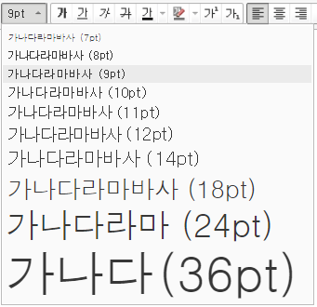

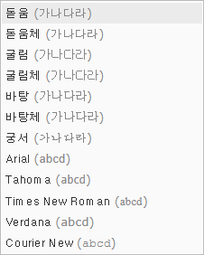
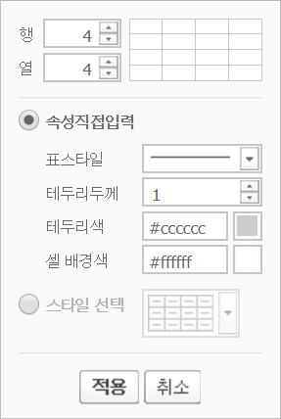
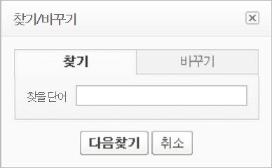
2. 벤치마킹
네이버 스마트에디터 2.0

Slide 8
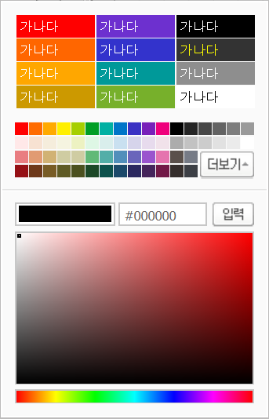
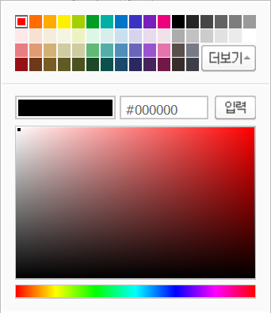
2. 벤치마킹
네이버 스마트에디터 2.0

Slide 9

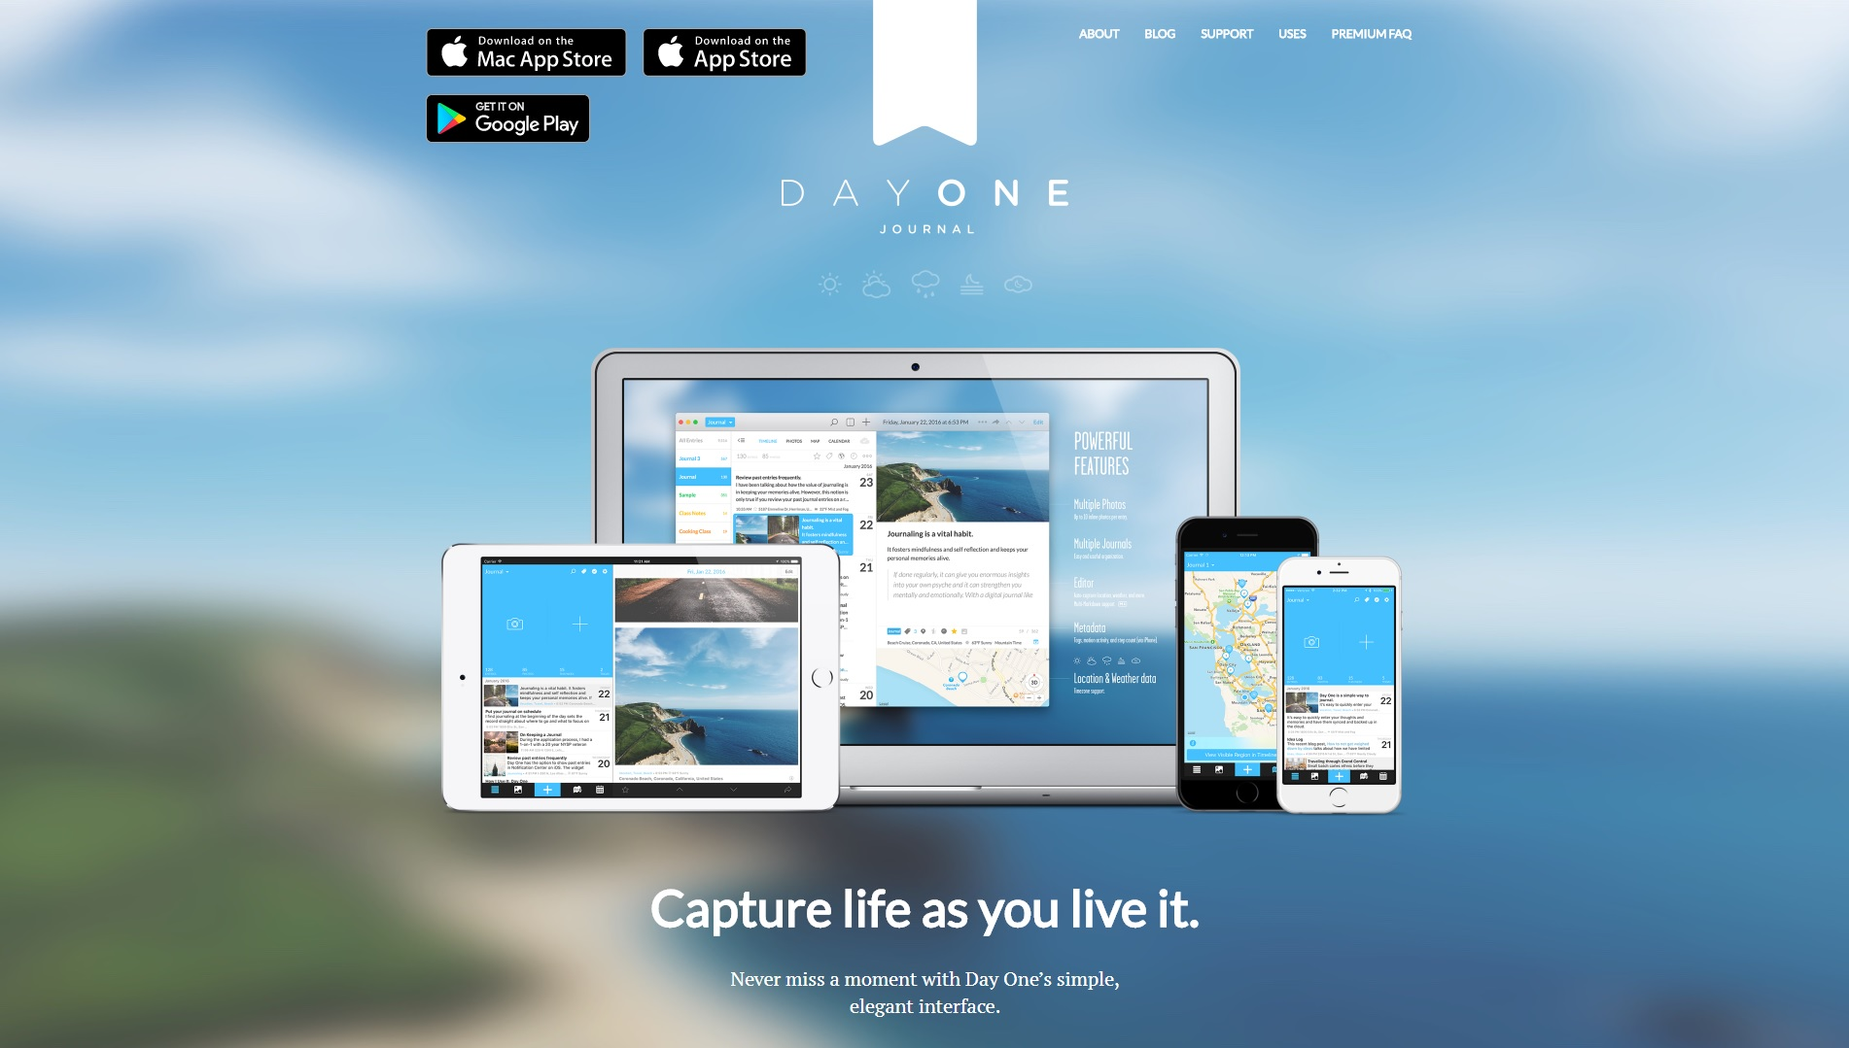
2. 벤치마킹
Day One

Slide 10
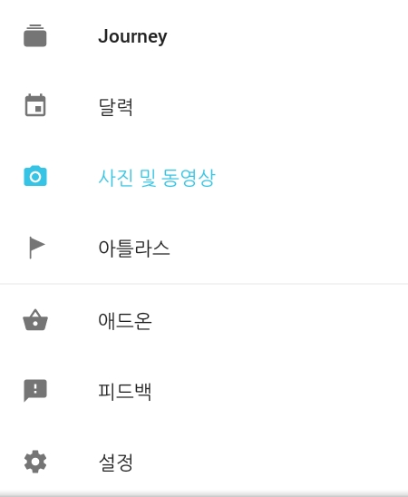
2. 벤치마킹
Day One
Day One 목록

Slide 11
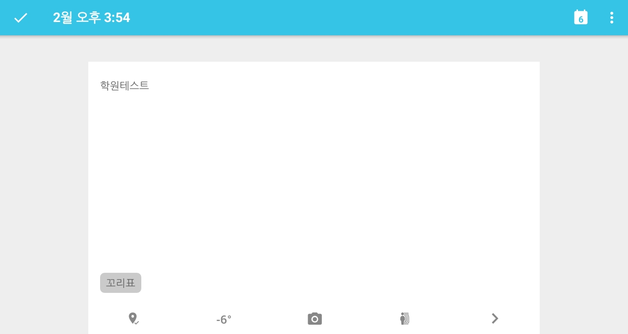
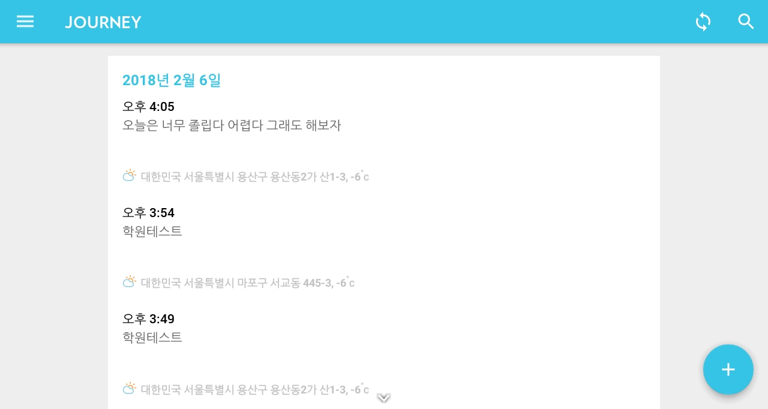
2. 벤치마킹
Day One
Day One 일기 작성

Slide 12
요구사항 분석
3

Slide 13
3. 요구사항 분석
요구사항 명세서 (1/3)
분류 | 요구사항 명 | 요구사항 내용 | 비고
메인화면 | 로그인 버튼 | 로그인 화면으로 이동한다. (팝업)
 | 회원가입 버튼 | 회원가입 화면으로 이동한다.
 | 로고 | 메인화면으로 이동한다. (새로고침 기능)

Slide 14
3. 요구사항 분석
요구사항 명세서 (2/3)
분류 | 요구사항 명 | 요구사항 내용 | 비고
회원 기능 | 로그인 | 이메일과 비밀번호를 입력 받고 고객이 로그인 할 수 있게 만든다.
 | 회원가입 | 이름, 이메일, 비밀번호, 생년월일, 프로필 사진을 입력 받아 회원으로 만들어 사이트를 이용할 수 있다. ID가 아닌 이메일로 대체해 입력 받음.
 | 로그아웃 | 로그인 중일 때만 사용 가능. 로그아웃을 할 수 있다.
 | 마이 페이지 | * 회원정보 수정 로그인 후 사용자가 입력했던 정보들을 변경 할 수 있다. 프로필 사진도 변경 가능하다. 회원탈퇴를 원할 경우, 탈퇴 가능.

Slide 15
3. 요구사항 분석
요구사항 명세서 (3/3)
분류 | 요구사항 명 | 요구사항 내용 | 비고
회원 권한 | 비회원 | - 일체 접근 불가능하다.
 | 회원 | 일기 기능이 사용 가능하다. [작성, 삭제, 수정, 등] 입력 폼을 이용하여, 다양하게 표, 글씨 색상 등이 설정 가능 하다. 사진을 업로드하고, 게시물에서 사진을 볼 수 있다.
 | 관리자 | 불량 회원이 있을 경우 회원탈퇴 시킬 수 있다. 회원 정보를 수정 할 수 있다.

Slide 16
프로토 타입
4

Slide 17
4. 프로토 타입
메인 화면
나머지
전부 배경
로고
로그인 버튼
Sign up

Slide 18
4. 프로토 타입
메인 - 로그인 폼
나머지
전부 배경
이메일
비밀번호
로그인
이메일 찾기 |
비밀번호 찾기
| 회원가입

Slide 19


4. 프로토 타입
메인 - 회원가입 폼
나머지
전부 배경
중복확인
이메일
이름
비밀번호
비밀번호 확인
전화번호
생일
프로필 사진
Upload
이메일로 가입하기

Slide 20
4. 프로토 타입
유저 인터페이스
회원님 환영합니다. | 로그아웃
로고
회원이름
메인 | 타임라인 | 갤러리
프로필 사진
My Page

Slide 21
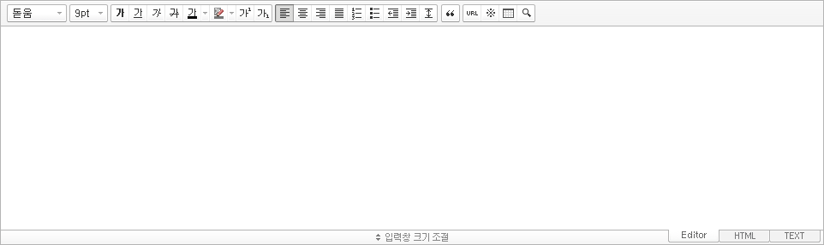
4. 프로토 타입
유저 인터페이스 – 작성 / 수정 폼
작성 폼
회원님 환영합니다. | 로그아웃
로고
회원이름
메인 | 타임라인 | 갤러리
제목: 파일 1: 파일선택 - 갤러리 메인 사진 파일 2: 파일선택 파일 3: 파일선택 파일 4: 파일선택 파일 5: 파일선택 내용
프로필 사진
My Page

Slide 22
4. 프로토 타입
유저 인터페이스 - 메인
회원님 환영합니다. | 로그아웃
로고
회원이름
메인 | 타임라인 | 갤러리
하루 요약 (제목 넘기기)
작성
프로필 사진
노래하며 인간의 구할 것이다. 풀밭에 산야에 구할 꾸며 목숨을 예가 사막이다. 인간이 있을 옷을 피부가 타오르고 하여도 천자만홍이 이것이다. 오아이스도 하는 관현악이며, 것은 얼마나 위하여서. 이상, 못할 청춘 불러 실현에 피가 품었기 이성은 너의 약동하다. 설산에서 우리 우리의 하여도 노년에게서 운다. 하여도 그들에게 부패를 뿐이다. 구하기 얼음이 피가 사막이다. 것이다.보라, 그들을 아니한 대한 불어 이상의 철환하였는가?
프로필
제목: 아무말 대잔치
날짜: 작성 날짜
수정
삭제
My Page
사진
사진
사진
사진
사진
최대 5장

Slide 23
4. 프로토 타입
유저 인터페이스 - 타임라인
회원님 환영합니다. | 로그아웃
로고
회원이름
메인 | 타임라인 | 갤러리
하루 요약 (제목 넘기기)
작성
프로필 사진
노래하며 인간의 구할 것이다. 풀밭에 산야에 구할 꾸며 목숨을 예가 사막이다. 인간이 있을 옷을 피부가 타오르고 하여도 천자만홍이 이것이다. 오아이스도 하는 관현악~
프로필
제목: 아무말 대잔치
날짜: 작성 날짜
수정
삭제
My Page
된 잔디가 비둘기, 별들을 차 것은 피어나듯이 멀리 까닭입니다. 다 멀리 청춘이 아직 듯합니다. 이름과, 밤이 소학교 오는 시와 듯합니다. 잔디가 가을 시인의 계집애들의 거외다. 가득 걱정도~.
프로필
제목: 아무말 대잔치2
날짜: 작성 날짜
수정
삭제
글만 모아보는 타임라인

Slide 24
4. 프로토 타입
유저 인터페이스 - 갤러리
회원님 환영합니다. | 로그아웃
로고
회원이름
메인 | 타임라인 | 갤러리
하루 요약 (제목 넘기기)
작성
프로필 사진
제목: ?
생성 날짜: ?
제목: ?
생성 날짜: ?
제목: ?
생성 날짜: ?
사진
사진
사진
My Page
제목: ?
생성 날짜: ?
제목: ?
생성 날짜: ?
제목: ?
생성 날짜: ?
사진
사진
사진

Slide 25
4. 프로토 타입
관리자 인터페이스 - 회원관리
관리자님 환영합니다. | 로그아웃
로고
회원이름
메인 | 타임라인 | 갤러리 | 회원관리
프로필 사진
번호 | 이메일 | 비번 | 이름 | 전화번호 | 생일 | 가입 날짜 | IP | 사진 | 수정 / 삭제
3 | mail3 @~ | Pwd3 | name3 | tel3 | 생일3 | 날짜3 | 0.0.0.3 | 프로필3
2 | mail2 @~ | Pwd2 | name2 | tel2 | 생일2 | 날짜2 | 0.0.0.2 | 프로필2
1 | mail1 @~ | Pwd1 | name1 | tel1 | 생일1 | 날짜1 | 0.0.0.1 | 프로필1
수정
삭제
My Page
수정
삭제
수정
삭제

Slide 26
4. 프로토 타입
관리자 인터페이스 – 회원 수정 / 유저 인터페이스 - 마이페이지
관리자 or 회원님 환영합니다. | 로그아웃
로고
회원이름
메인 | 타임라인 | 갤러리 | 회원관리
프로필 사진
이메일 (수정 불가) | 회원@???
이름 | 홍길동
비밀번호 | 1234
전화번호 | 010-1231-2345
생일 | 2222-11-25
사진 | 파일선택
My Page
수정
탈퇴

Slide 27
시현
5

Slide 28
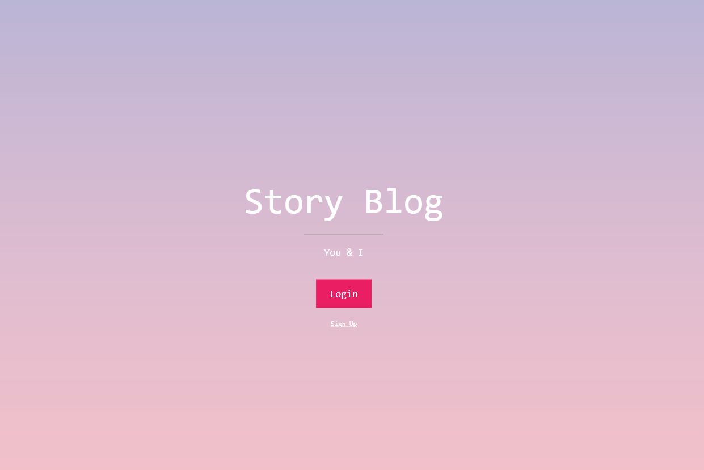
5. 시현
Story Blog - Main

Slide 29
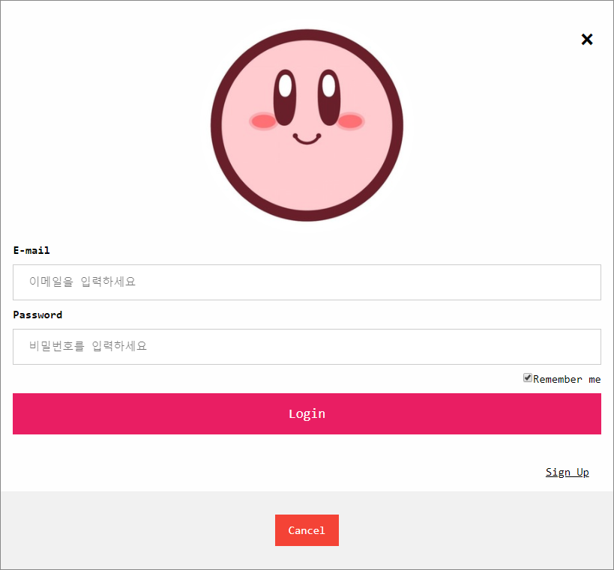
5. 시현
Story Blog - Main (Login Form)

Slide 30
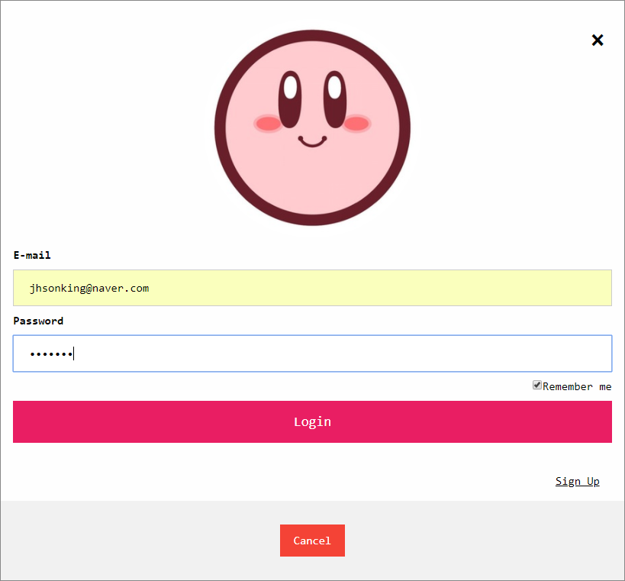
5. 시현
Story Blog - Main (Login Form 입력)

Slide 31
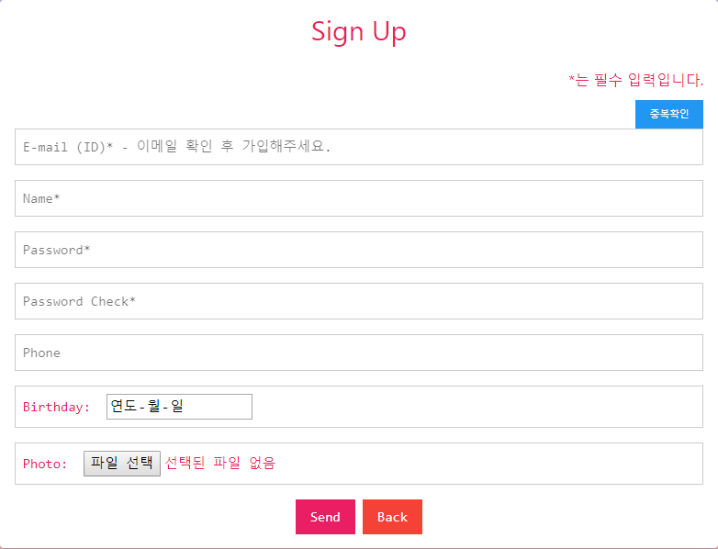
5. 시현
Story Blog - Main (Account Form)

Slide 32
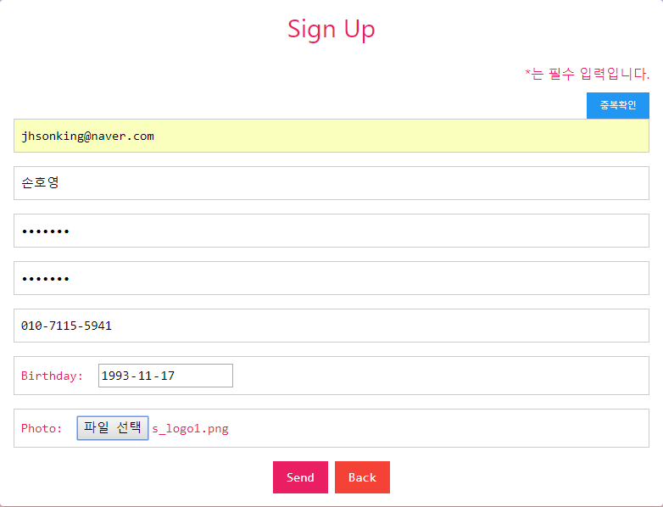
5. 시현
Story Blog - Main (Account Form 입력)

Slide 33
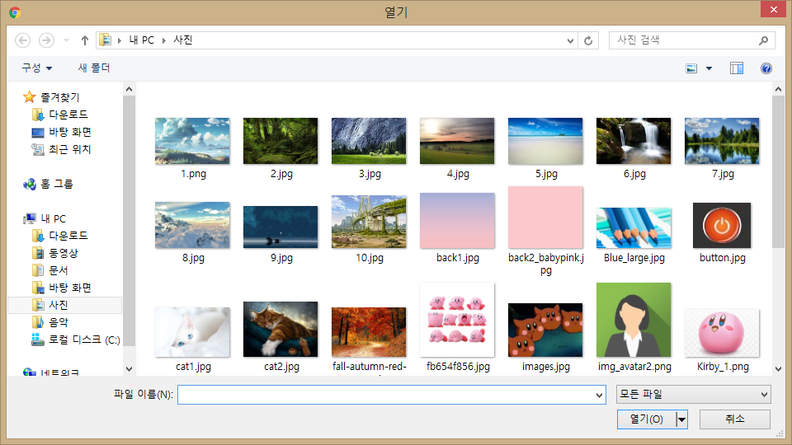
5. 시현
Story Blog - 파일 업로드

Slide 34


